Slide 1
اليوم العالمي للإيدز "علاج مدى الحياة ووقاية مدى الحياة "
تحت شعار " علاج مدى الحياة ووقاية مدى الحياة " يفعل اليوم العالمي لمرض الإيدز, وذلك في كلية العلوم والدرسات الأنسانية بالغاط – قسم الطالبات وتحت رعاية وكيلة الكلية الأستاذة : جميلة الحربي , وحرصاً على نشر الوعي الصحي والوقائي والعلاجي للحد من مخاطر المرض وذلك بإلقاء محاضرة توعوية بالتعاون مع وحدة الخدمات الطبية لجميع الطالبات والكادر الأكاديمي, وأيضا اشتملت الحملة على عمل مسرحي من أداء الطالبات بإشراف وأعداد الأستاذة : البندري المعدي , وتخلل ذلك توزيع عدد من المطويات والنشرات على الحضور , وكان هناك ركن خاص للتعريف بمرض الإيدز ومخاطرة وطرق الوقاية منة وكيفية أنتقالة بإشتراك مع جميع أقسام الكلية .
هذا وقد نوه سعادة عميد الكلية الدكتور : خالد بن عبدالله الشافي بهذا البرنامج المميز وقدم شكره وتقديره لجميع المشاركين على جهودهم المبدعة ، وعلى رأسهم سعادة وكيلة الكلية الأستاذة : جميلة الحربي ، وأمينة النشاط الطلابي الأستاذة. رحاب فاروق ، ومعدة التقرير الأستاذة : بشرى الحشيبري ، والأستاذة : خلود الحريص .
حفظنا الرحمن واياكم من كل سوء, وفي الختام أشكر كل من ساهم في إنجاح حملة الإيدز وسائلين الله عز وجل أن يحفظ هذة البلاد الغالية .

Slide 2
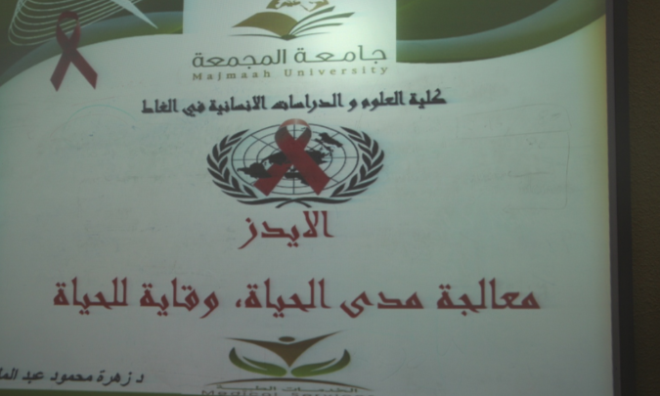

Slide 3
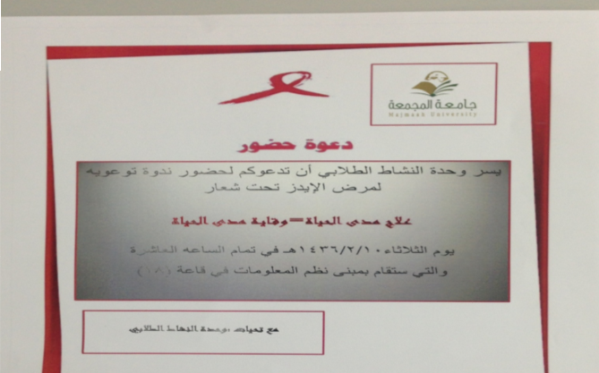

Slide 5
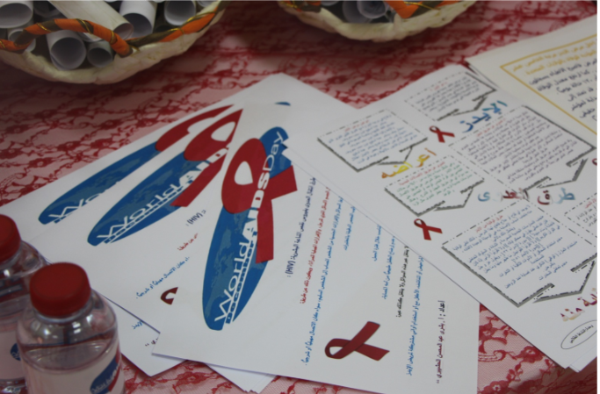

Slide 6
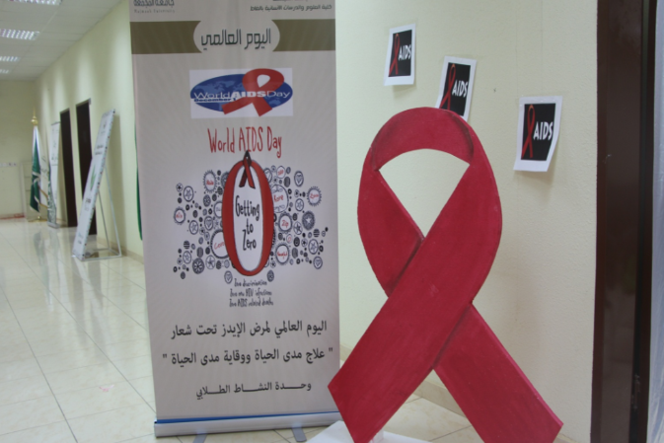

Slide 7
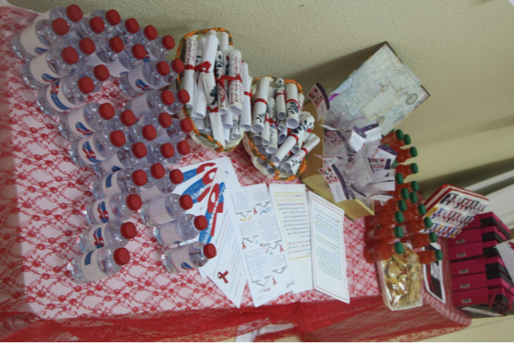

Slide 8
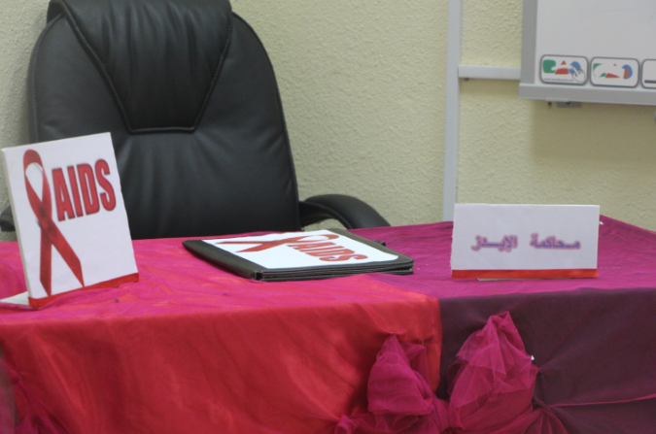

Slide 9
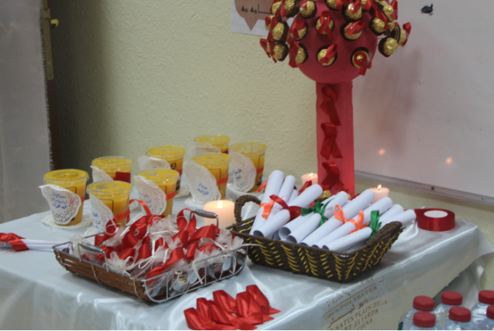

Slide 10
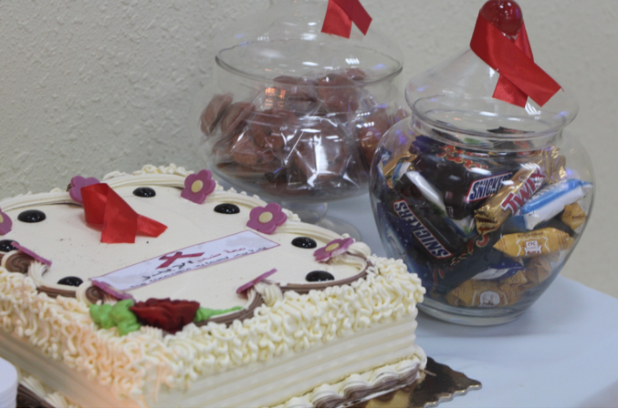

Slide 11
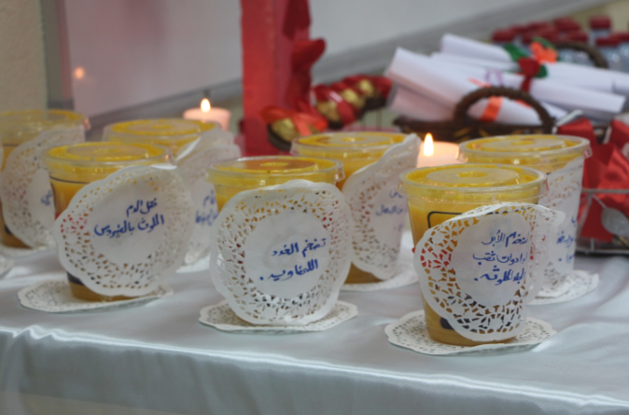

Slide 12
